Slide 1
第 2 章
国民收入核算体系

Slide 2
主要内容
⊙ 2.1 国民收入核算体系
⊙ 2.2 国民收入指标体系及相互关系
⊙ 2.3 国民收入核算方法
⊙ 2.4 国民收入核算中存在的问题
⊙ 2.5 国民收入流量循环
⊙ 2.6一般均衡模型及其运用

Slide 3
2.1 国民收入核算体系
流量与存量
⊙流量
★ 是在某一段时间内所发生的经济总量。例如，我国
在2010年内生产的物品和劳务的价值。
⊙存量
★ 一国在某一特定时点上所拥有的经济总量。例如,
我国2010年12月31日所拥有的人口总量。

Slide 4
2.1 国民收入核算体系
流量与存量
⊙流量与存量之间的关系
★ 流量的积累会形成存量。今年的资产（存量）等于
去年的资产（存量）加上今年的投资（流量）。
★ 某一时期内存量的变动就是作为流量的投资。每一
个时期的储蓄是流量,但是,各时期储蓄的累加结果
却形成存量。

Slide 5
2.1 国民收入核算体系
物质产品平衡体系与国民帐户体系
⊙物质产品平衡体系（MPS）
★ 指社会主义国家改革以前普遍采用的国民收入核算体系。由
前苏联首创，认为只有物质产品的生产才是生产,是一种以限
制性生产为指导思想的核算体系。
⊙国民帐户体系（SNA）
★ 指世界各国普遍采用的国民收入核算体系，统计范围既包括
物质生产领域，又包括非物质生产领域。

Slide 6
2.1国民收入核算体系
物质产品平衡体系与国民帐户体系
⊙我国国民收入核算理论与实践
  ★ 从建国到改革开放初期我国一直采用MPS,它是与高度集中
  的计划管理体制相适应的一种核算体系。
★ 1993年开始放弃MPS采用以SNA为基本框架的核算体系,同
时保留MPS的一些核算口径和内容, 既向国际标准靠拢,又
便于历史资料进行的比较。
★ 2003年实施一套新的国民经济核算体系即《中国国民经济
核算体系（2002）》，完成了向SAN体系的转变。

Slide 7
SNA与MPS的比较
相同点 | 不同点
对国民收入核算时皆以货币为单位,将不同时期国民经济活动的成果换算成价值单位,并进行加总和平均。 | 采用范围不同。改革以前的社会主义国家普遍采用MPS；SNA为世界各国普遍采用。
按支出法、收入法和部门法核算 | 理论基础不同。MPS的理论基础则是马克思的劳动价值论；SNA的理论基础是西方经济学。
统计结果皆进行必要的结构和动态调整。 | 统计范围不同。MPS统计范围不包括第三产业，统计口径包括中间投入品； SNA统计范围既包括物质生产领域又包括非物质生产领域，统计口径只包括最终产品和劳务。

Slide 8
2.2 国民收入指标体系及相互关系
GDP和GNP
⊙定义
★ 国民生产总值(GNP)
∗ 一定时期内，利用一国所拥有的生产要素所生产的最终
产品和劳务的市场价值总和。
★ 国内生产总值(GDP)
∗ 一定时期内在一国家领土内所生产的所有最终产品和服
务的价值总和。

Slide 9
2.2 国民收入指标体系及相互关系
GDP和GNP
⊙定义
★最终产品和劳务
∗ 供最终消费和使用而不再作为投入品的产品和劳务。
★中间产品和劳务
∗ 不是供最终消费和使用而是在以后的生产阶段中作为投入
品的产品和劳务。

Slide 10
二手货不计入GDP
存货不计入GDP

Slide 11
2.2 国民收入指标体系及相互关系
GDP和GNP
⊙区别
★ GDP采用本土原则。衡量位于一国领土内的生产要
素在一定时期内生产的国民产出，以地理上的国境
为统计标准。
★ GNP采用国民原则。衡量一国居民拥有的生产要素
在一定时期内生产的国民产出，以人口为统计标准。

Slide 12
2.2 国民收入指标体系及相互关系
GDP和GNP
⊙联系
★ 国外要素支付净额（NFP）
∗ 本国投在外国的资本和劳务的收入减去外国投在本国
的资本和劳务的收入之差。
GDP = GNP-NFP

Slide 13
2.2 国民收入指标体系及相互关系
国民生产净值(NNP)
⊙定义
★ 表示一国一年产值的净增量。
⊙公式
★ 国民生产净值等于国民生产总值减去折旧,即：
NNP = GNP-折旧

Slide 14
2.2 国民收入指标体系及相互关系
国民收入(NI)
⊙定义
★ 一国一定时期内所有生产要素得到的收入。
⊙公式
NI=雇员报酬+业主收入+租金收入+公司利润+净利息+间接企业税

Slide 15
2.2 国民收入指标体系及相互关系
个人收入(PI)
⊙定义
★ 一国一定时期内个人所得的收入。
⊙公式.
PI = NI-间接企业税-公司利润-社会保险费-净利息+股息+政府转移支付+个人利息收入

Slide 16
2.2 国民收入指标体系及相互关系
个人可支配收入(DPI)
⊙定义
★ 缴纳个人所得税后留下的可为个人所支配的收入。
⊙公式
★ 个人可支配收入等于个人收入减去个人所得税，即：
DPI = PI-个人所得税-非税收性支付

Slide 17
2.2 国民收入指标体系及相互关系
GNP | 折旧
 | NNP | 间接税
 |  | NI | PI=NI-公司未分配利润-公司所得税-社会保险税(费)+政府转移支付 | 个人所得税及非税收性支付
 |  |  |  | DPI

Slide 18
2.3 国民收入核算方法
支出法
⊙定义
★ 记入GDP的所有产出和服务都是提供给市场的，市场上的需求者（家庭、企业、政府和国外购
买者）购买这些产出时都会有支出，因此我们可以从总支出的角度出发测算GDP。

Slide 19
2.3 国民收入核算方法
支出法
⊙四大类支出
★ 消费支出（C）
★ 投资支出（I）
★ 政府对商品和服务的购买（G）
★ 净出口（NX）
GDP=C+I+G+(X﹣M)

Slide 20
2.3 国民收入核算方法
支出法
⊙四大支出——消费支出（C）
★ 本国居民对最终产品和服务的购买。
★ 家庭消费支出可以进一步划分为：
∗ 耐用消费品支出
∗ 非耐用消费品支出
∗ 服务支出

Slide 21
2.3 国民收入核算方法
支出法
⊙四大支出——投资支出（I）
★ 购买的不用于本期消费的最终产品上的支出。
★ 投资支出分为：
∗ 固定资产投资
∗ 企业存货投资
∗ 住房固定投资

Slide 22
2.3 国民收入核算方法
支出法
⊙四大支出——政府购买（G）
★ 政府购买商品和劳务的支出。
★ 政府支出可以划分为：
∗ 基础设施建设
∗ 国防支出
∗ 转移支付：社会保险、社会救济、社会优抚、社会福利
等开支以及向政府工作人员支付的薪金。

Slide 23
2.3 国民收入核算方法
支出法
⊙四大支出——净出口（NX)
★ 一国出口额与进口额之间的差额。
∗ 出口：一国产品和服务输出到国外，由国外的消费者、生产者或政府对这些产品或服务进行购买。
∗ 进口：本国居民、企业或政府对外国生产的产品和服务的购买。

Slide 24
我国GDP的构成（1997）
构 成 | 价值（亿元） | 比 例（%）
居民消费 | 36117.8 | 47.48
投资 | 27867.3 | 36.63
政府采购 | 9347.1 | 12.28
进出口 | 2745.0 | 3.61
国内生产总值 | 76077.2 | 100

Slide 25
2.3 国民收入核算方法
收入法
⊙定义
★ 从收入的角度出发，把投入生产的各种生产要
素所得的各种收入加总来计算国民总值的方法,
称收入法。

Slide 26
2.3 国民收入核算方法
收入法
⊙五大类收入和三大类其他项目
★ 劳动者收入
★ 所有者收入
★ 个人的租金收入
★ 公司利润
★ 利息净额
★ 企业间接税
★ 折旧
★ 国外要素净支付

Slide 27
2.3 国民收入核算方法
收入法
⊙五大类收入——劳动者收入
★ 劳动者工资
★ 来自雇主的其他补贴
★ 雇主向社会保险机构缴纳的社会保障金

Slide 28
2.3 国民收入核算方法
收入法
⊙五大类收入——所有者收入
★ 所有者：不受他人雇用的独立生产者。
★ 所有者收入包括：资本收入和劳动收入。

Slide 29
2.3 国民收入核算方法
收入法
⊙五大类收入——个人租金收入
★ 个人在出租土地等资财时的租金收入。

Slide 30
2.3 国民收入核算方法
收入法
⊙五大类收入——公司利润
★ 公司利润：公司销售收入扣除工资、利息租金
以及其他成本项目后获得的净剩余。
★ 公司未分配利润：公司利润除上缴公司税和用
作公司股东的红利之外剩余的部分。

Slide 31
2.3 国民收入核算方法
收入法
⊙五大类收入——利息净额
★ 银行存款利息
★ 企业债券利息

Slide 32
2.3 国民收入核算方法
收入法
⊙三大类其他项目——企业间接税
★ 企业缴纳的营业税、货物税等。
★ 企业间接税不同于公司利润税，没有出现在五大
    收入项目中但却构成政府收入。
★ NI加上企业间接税就得到了国民生产净值，即：
    NNP=NI+间接税

Slide 33
2.3 国民收入核算方法
收入法
⊙三大类其他项目——折旧
★ 一定时期内因经济活动而引起的固定资本消耗
的补偿。
★ 五项收入中，折旧总是被扣除的项目，所以需
要重新加上。
NNP=GNP
−
折
旧

Slide 34
2.3 国民收入核算方法
收入法
⊙三大类其他项目——国外要素净支付
★ 从GNP过渡到GDP必须减去国外要素净支付。
GDP=GNP NFP
−

Slide 35
2.3 国民收入核算方法
部门法
⊙定义
★ 按生产物质产品和提供劳务的各个部门的产值来计算国民
生产总值,反映了国民收入的来源,亦称生产法。
⊙特点
★ 各部门扣除所使用的中间产品价值,仅计算新增加的价值。
★ 卫生、教育、行政等部门按其工资收入来计算其价值。

Slide 36
2.4 国民收入核算中的问题
计算GDP的规则
⊙用币值体现
⊙二手货的出售并不包括在GDP中
⊙存货的处理方式要确保GDP是现期的
⊙GDP只包括最终产品的价值，因而GDP也是所有企业的总增加值。

Slide 37
2.4 国民收入核算中的问题
名义GDP与实际GDP
⊙定义
★名义GDP
∗ 一定时期内以当年市场价格来测算的国内生产总值。
∗ 造成不同年份名义GDP变化的原因有两个:一是物质产量的
变化；二是市场价格的变化。
★实际GDP
∗ 用某一年作为基年的价格计算出来的GDP。

Slide 38

2.4 国民收入核算中的问题
名义GDP与实际GDP
⊙计算公式
名
义
GDP
GDP
平减指数
=
实
际
GDP

Slide 39
2.4 国民收入核算中的问题
 | 1995年名义GDP | 2005年名义GDP | 2005年实际GDP
香蕉 上衣 | 15万单位×1元=15万元 5万单位×40元=200万元 | 20万单位×1.5元=30万元 6万单位×50元=300万元 | 20万单位×1元=20万元 6万单位×40元=240万元
合计 | 215万元 | 330万元 | 260万元

Slide 40
2.4 国民收入核算中的问题
消费物价指数
⊙定义
★消费物价指数也称零售物价指数和生活费用指数，是一篮子产品与服务的价格相对于某个基年同样一篮子产品与服务的价格。
⊙公式
一组固定商品按当期价格计算的价值
CPI
=
×100%
一组固定商品按基期价格计算的价值

Slide 41
2.4 国民收入核算中的问题
中国CPI构成和各部分比重
2011年最新调整为 ：
(1) 食品31.79%
(2) 烟酒及用品3.49%
(3) 居住17.22%
(4) 交通通讯9.95%
(5) 医疗保健个人用品9.64%
(6) 衣着8.52%
(7) 家庭设备及维修服务5.64%
(8) 娱乐教育文化用品及服务13.75%

Slide 42
2.4 国民收入核算中的问题
CPI与GDP平减指数差别
⊙GDP平减指数衡量生产出来的所有产品与服务的价格，而CPI只衡量消费者购买的产品与服务的价格。
⊙GDP平减指数只包括国内生产的产品，即：GDP不包含进口品，CPI却包含进口品。
⊙CPI是用固定的一篮子产品计算的，而GDP平减指数是用 可变的一篮子产品计算的。

Slide 43
2.4 国民收入核算中的问题
从指数发展的历史来看，价格指数的编制方法主要有两种：拉斯派尔指数和帕氏指数
⊙拉斯派尔指数：用一篮子固定产品计算的物价指数。
⊙帕氏指数：用一篮子可变产品计算的物价指数。
⊙两者计算方法上不同，运用上各有优劣。
⊙CPI属于拉斯派尔指数，GDP平减指数属于帕氏指数。

Slide 44
2.4 国民收入核算中的问题
GDP与经济福利
⊙GDP不是反映一国福利水平的理想指标
★ 非市场经济活动得不到反映。
★ GDP不能正确反映社会经济发展水平,也无法反映
人们的福利状况。
★ GDP的数值不能完全反映经济内容的实质。
★ 生活质量的改善不能得到体现。

Slide 45
2.4 国民收入核算中的问题
对GDP修正的努力
⊙ 提出经济净福利物质生活质量指标等计算方法和
指标。
⊙ 采用“扩充国民收入帐户”来修正GDP衡量的缺陷。
其中加项为地下经济，减项为环境的破坏。
⊙ 联合国创建绿色GDP，试图将对环境和自然资源的
某些影响结合起来核算GDP。

Slide 46
2.5 国民收入的生产、分配和配置
⊙定义
★ 表明经济活动参与者——家庭、企业和政府之间的关系，以及货币如何通过经济中的各种市场在这些经济活动参与者之间的流动。

Slide 47
2.5 国民收入的生产、分配和配置
收入
要素市场
要素支付
私人储蓄
金融市场
公共储蓄
家庭
税收
政府
企业
投资
政府购买
消费
产品市场
企业收益

Slide 48
2.5 国民收入的生产、分配和配置
本节介绍有关GDP来源和去向的四组问题：
⊙什么决定了经济的总产出？
⊙国民收入是如何分配的？
⊙什么决定产品和服务的需求？
⊙产品和服务市场的均衡是如何达到的？

Slide 49
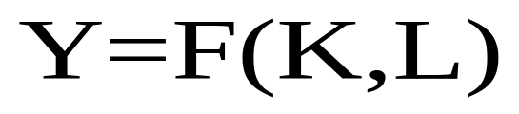
2.5 国民收入的生产、分配和配置
总产出的决定因素
⊙生产要素：K和L
⊙生产函数

Slide 50
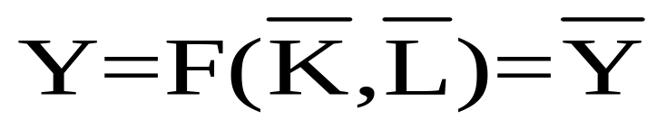
2.5 国民收入的生产、分配和配置
⊙假设条件：
（1）技术水平不变
（2）劳动与资本给定
产出水平为：
一个经济的总产出等于它的总收入

Slide 51
2.5 国民收入的生产、分配和配置
国民收入的分配是由要素价格决定的：
要素价格
要素供给
E
要素的均衡价格
要素需求
要素数量
0

Slide 52
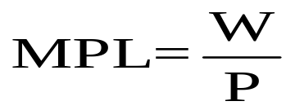
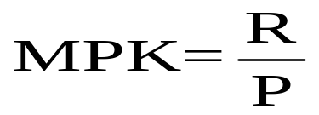
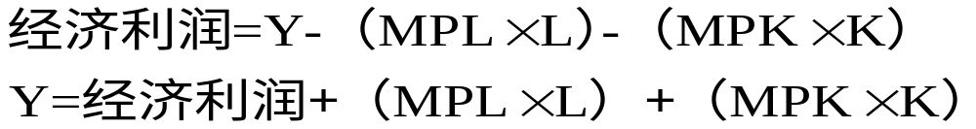
2.5 国民收入的生产、分配和配置
⊙要素需求（竞争性条件下）
★
★
⊙国民收入的划分
★

Slide 53
∏=PQ(L)-C(L)
d ∏/ dL=0
p. dQ/dL – dC/dL= 0
p. dQ/dL = dC/dL
p. MPK = d(w.L) /dL
MPK = w /P

Slide 54



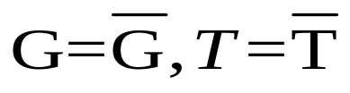
2.5 国民收入的生产、分配和配置
总需求的决定因素
⊙封闭经济中
★
★
★

Slide 55
Mpc 边际消费倾向
消费函数的斜率

Slide 56
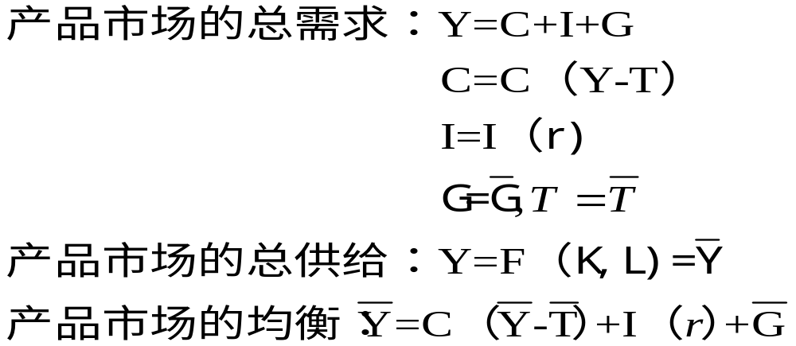
2.5 国民收入的生产、分配和配置
一般均衡模型

Slide 57

2.5 国民收入的生产、分配和配置
一般均衡模型
产品市场的供给
r
re
E
产品市场的需求
0
Y

Slide 58
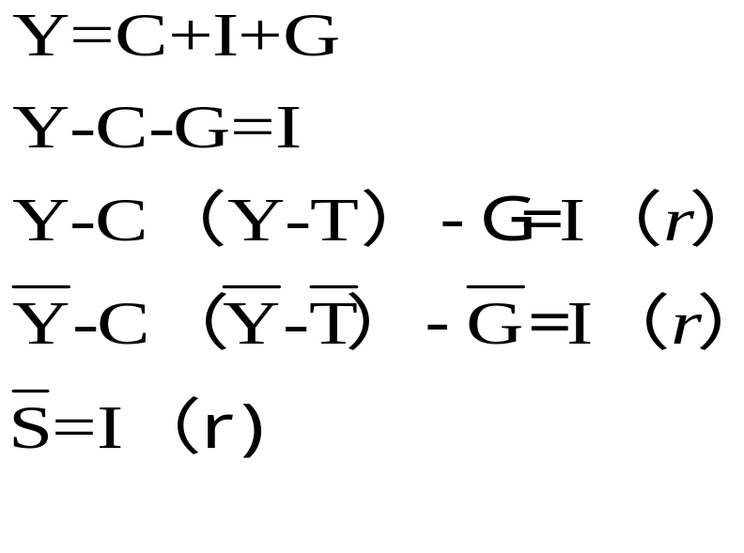
2.5 国民收入的生产、分配和配置
模型的运用
⊙金融市场均衡

Slide 59
S=(Y-T-C)+(T-G)=I

Slide 60

2.5 国民收入的生产、分配和配置
⊙金融市场均衡
S
r
E
均衡利率
I（r）
0
I，S

Slide 61
S=(Y-T-C)+(T-G)=I

Slide 62


2.5 国民收入的生产、分配和配置
模型的运用
⊙金融市场均衡的变动
★储蓄的变动
S2
S1
r
E2
E1
I=I(r)
I，S
0

Slide 63
2.5 国民收入的生产、分配和配置
★投资的变动
S
r
E2
r2
E1
r1
I2（r）
I1（r）
0
I，S

Slide 64
本章小结
∗国内生产总值(GDP)既衡量经济中所有人的收入，又衡量对物品和劳务的总支出。
∗名义GDP用现期价格评价产品和服务；实际GDP用不变价格评价产品和服务。产出的变动对两个指标都有影响，而价格的变动仅影响名义GDP。
∗GDP是四种支出之和：消费、投资、政府购买和净出口。

Slide 65
本章小结
∗CPI衡量一个典型消费者购买的固定的一揽子产品与服务的价格。与GDP平减指数一样,CPI衡量物价总水平。 GDP平减指数是名义GDP和实际GDP的比率。物价有拉斯拜尔指数和帕氏指数之分。
∗一个社会的总产出决定于其所拥有的生产要素和技术水平。
∗竞争企业雇佣每一种要素，直到该要素的成本等于其边际产量时为止。在规模报酬不变的生产函数中，劳动收入与资本收入之和就等于总收入（总产出）。
∗总产出（总收入）用于：
消费(由可支配收入决定)
投资(由实际利率决定)
政府购买(外生)

Slide 66
本章小结
∗ 均衡模型是一个解释经济中产品与服务的产出、分配和配置的模型。这个模型依赖于价格调整使供求平衡的古典假设。在这个模型中，要素价格使要素市场均衡，利率使产品市场和金融市场供求均衡。
∗ 国民储蓄的减少将导致利率上升与投资下降，投资增加导致利率上升，但如果可贷资金供给固定，均衡投资水平不变。

Slide 67
思考题
∗ 查阅新年以来，国家统计局发布了哪些新的经济统计数据？你是怎么理解这些经济统计数据的？
∗ 简述存量与流量之间的关系。
∗ 国民收入指标体系及相互关系是怎样的？
∗ CPI与GDP平减指数有什么差别？拉斯拜尔指数和帕氏指数有什么差别？
∗ GDP能否代表一国的经济福利水平？为什么？
∗一个社会的总出产水平由哪些因素决定？

Slide 68
思考题
∗产品市场均衡是如何达到的？
∗解释当政府增加税收时，消费、投资和利率会发生什么变动？

